Slide 1

GESTÃO DE CONFIGURAÇÃO I
Aluno: Nailson lopes da silva

Slide 2

gerência de mudanças de software

Slide 3
O que e gerência de mudanças de software?
Gerência
mudança
De

Slide 4

Como funciona?

Slide 5
COMO FUNCIONA?
As mudanças são classificadas em 3 tipos:
Mudança Padrão
Mudança Normal
Mudança Emergencial

Slide 6
Gerenciamento de mudança dentro da ITIL v3
1. Iniciador de mudança
2. Emergency Charge Advisory Boadr
3. Change Advisory Board
4. Change Manager
5. Change Builder
6. Imlantador

Slide 7

Prepare
Identify
Design
Execute
Monitor
Sustain
Change Management Strategy

Slide 8
CENARIOS APLICÁVEIS
Normalidade Normalidade Normalidade
Link de internet
Link de internet
Link de internet
Incidente
Incidente
Problema
GESTAO DE MUDANÇA

Slide 9

software open source relacionado à gerência de mudanças de software.

Slide 10
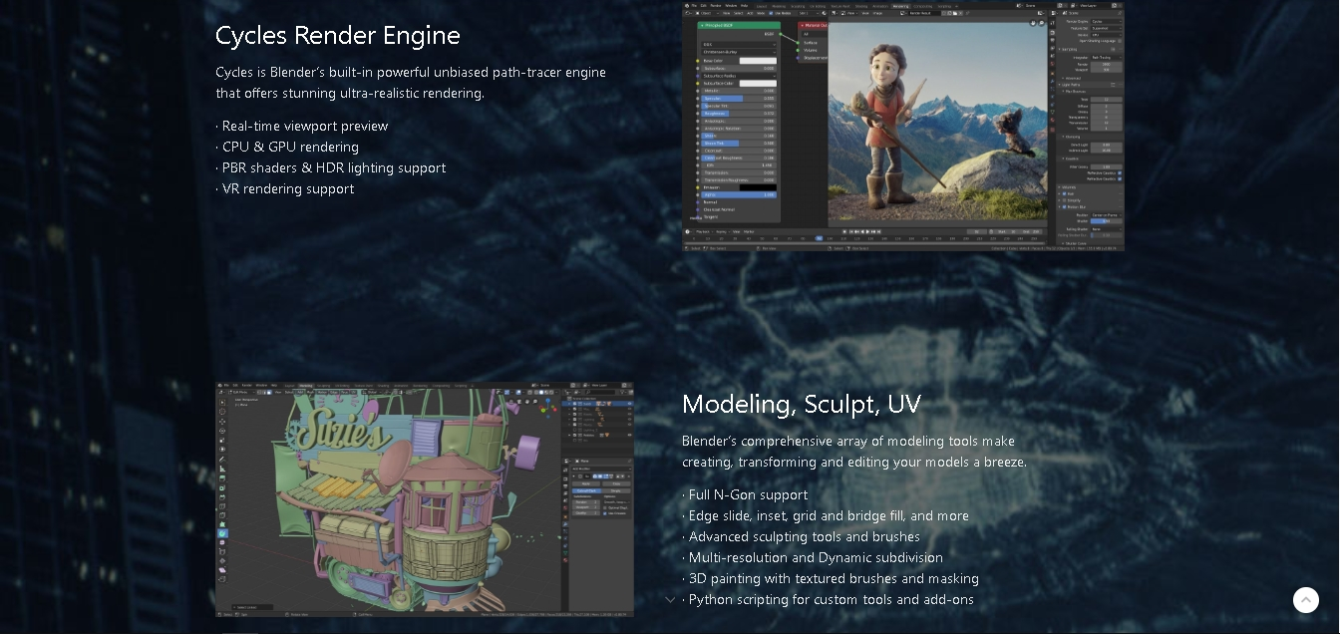
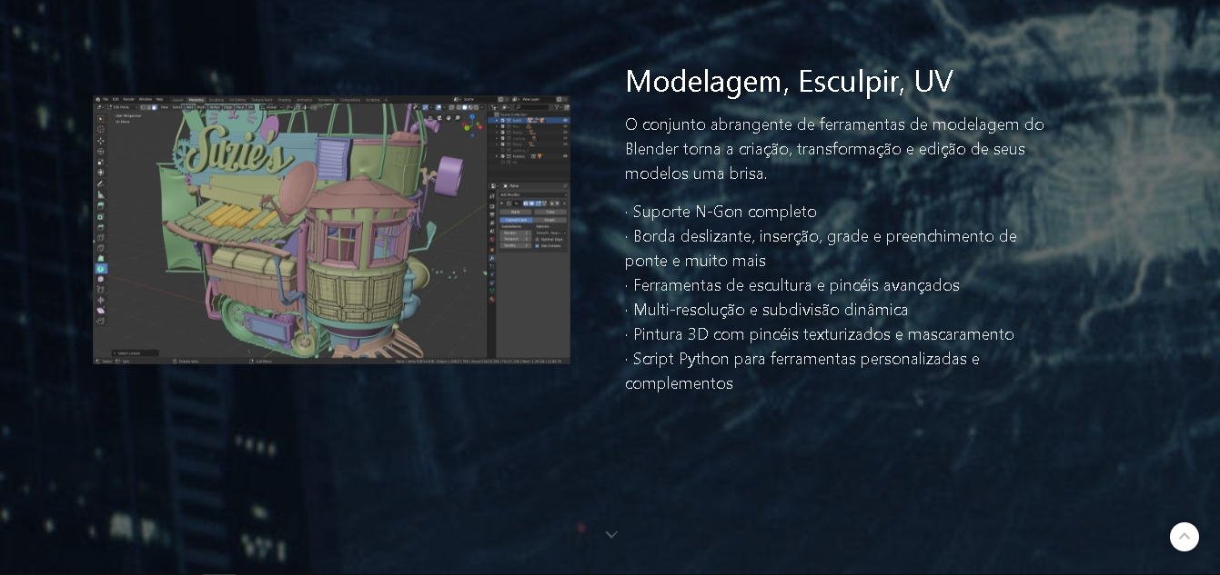
CONHECENDUM POUCO SOBRE ELE:

Slide 11
Modelagem, Esculpir, UV

Slide 12
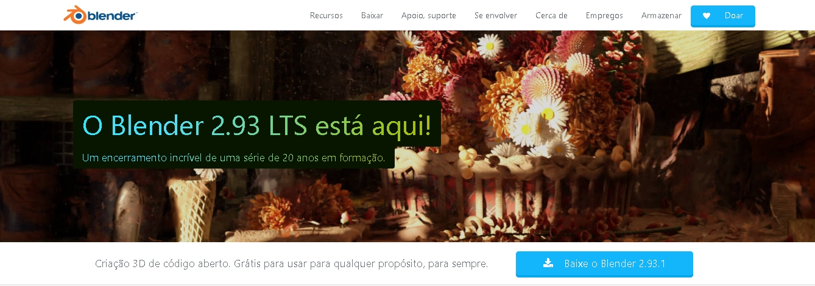

Slide 13

Um pequeno exemplo de utilização do Software

Slide 14
THE END.

